Slide 1
پروژه خريد و نصب تجهيزات اندازه گيري آنلاين پارامترهاي پساب بر روي خروجي نهايي نيروگاه اول و دوم

Slide 2
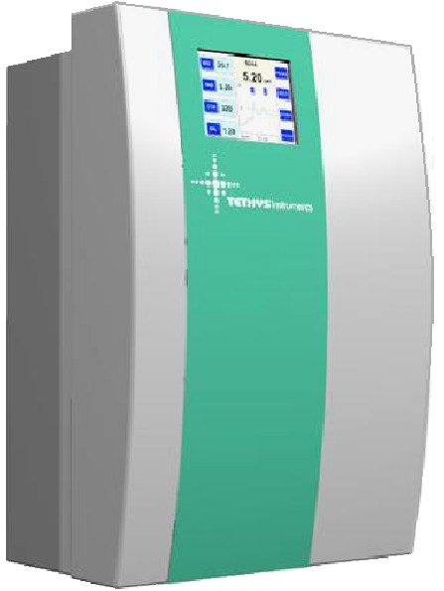
 اهداف پروژه :
اجراي الزامات قانوني سازمان حفاظت محيط زيست مبني بر نصب تجهيزات پايش لحظه اي ( بند ب ماده 192 برنامه پنجم توسعه)
اجراي بند 3 تفاهم نامه سازمان محيط زيست و توانير مبني بر نصب تجهيزات پايش لحظه اي
ارتقاء سيستم های نظارتی محيط زيست
تشخيص زمانها و موقعيتهای بحرانی و هشدار اقدامات پيشگيرانه و حتی آلارم دهی به صورت اتوماتيک
تعيين روند تغييرات غلظت آلاينده ها
افزايش کارايی و اثر بخشی برنامه های کوتاه مدت و بلند مدت نظارتی محيط زيست
اولين نيروگاه مجهز به آنالايزرهاي آنلاين پساب در سطح توانير
مدل تجهيز : Tethys – UV 400
كشور سازنده : فرانسه
مورد تاييد استاندارد اروپا
نصب آنالايزر به روش Extraction
روش هاي انتقال و رويت داده ها :
1. قابليت اتصال USB و انتقال وذخيره اتوماتيك داده ها بصورت فايل TXT
2. قابليت اتصال لب تاپ يا PC
3. انتقال آنلاين اطلاعات با استفاده ازمودم‌های GPRS

Slide 3
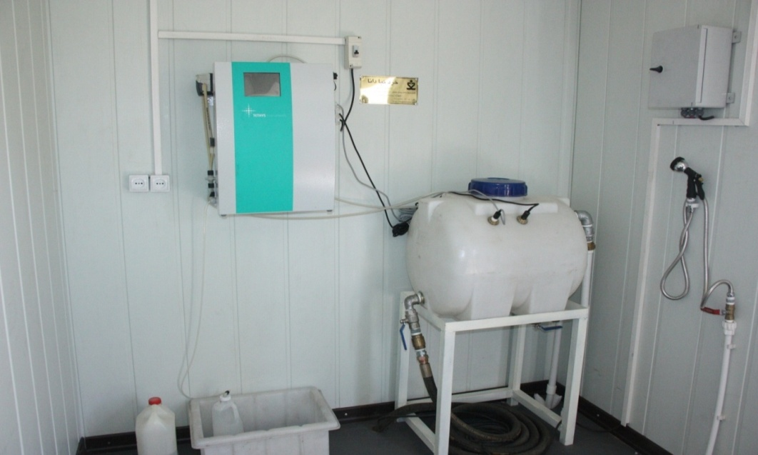
پارامترهای پساب تحت پايش لحظه اي و رنج اندازه گيري
رديف | پارامتر | محدوده اندازه گيري | واحد اندازه گيري | تعداد مجموع سنسورها | روش آناليز آنلاين
1 | روغن و چربي (oil & grease) | 0 . . 20 | Ppm | 2 set | فلورسانس نور UV
2 | PH | 0 . . 14 | - | 2 set | با استفاده از الكترود
3 | EC | 1000 . . 10000 | μs/cm | 2 set | با استفاده از الكترود
4 | ‍‍‍‍ كدورت | 0 . . 150 | NTU | 2 set | نفلومتري
5 | COD | 0 . . 200 | ppm | 2 set | تابش نور UV (طول موج nm254)
6 | tempreture | - | - | - | با استفاده از الكترود PHمتر
7 | BOD | - | - | - | به روش محاسباتي با استفاده از COD
8 | TOC | - | - | - | به روش محاسباتي با استفاده از COD
9 | TDS | - | - | - | به روش محاسباتي با استفاده از EC
10 | TSS | - | - | - | به روش محاسباتي بااستفاده ازكدورت
تصويرنصب آنالايزرهاي آنلاين پساب

